Slide 1
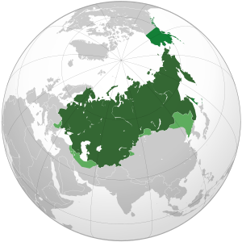
Всемирная история
9
класс
Тема:
Внешняя политика царской России

Slide 2
ПЛАН
1) Царская Россия – колонизаторское государство
2) Русско-турецкая война
3) Договор Сан-Стефано. Берлинский конгресс
4) Политика Дальнего Востока
5) Противоречия по вопросу Средней Азии
6) Русско-японская война

Slide 3
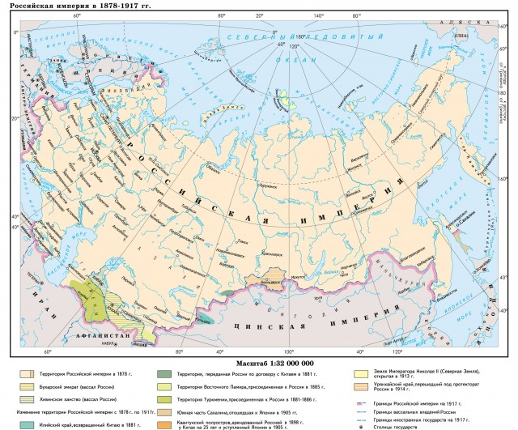
Царская Россия
Россия являлась одним из сильных государств-колонизаторов.
Благодаря захватническим войнам образовалась великая империя.
В то же время колонизаторская политика Российской империи отличалась от колонизаторской политики империй Англии или Франции.

Slide 4
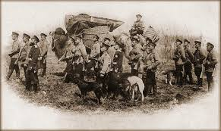
Отличие России
Это различие заключалось в том, что территории, занятые Россией, непосредственно входили в состав империи
Поэтому у России не было заокеанских или заморских колоний
Например, большая часть Средней Азии была включена в состав империи, и на этой территории образовалось Туркестанское генерал-губернаторство

Slide 5
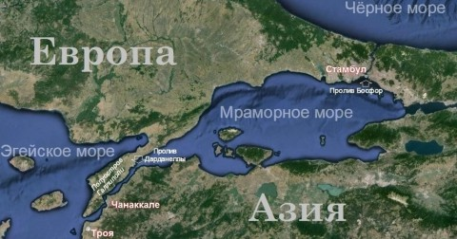
Основные направления
Основными направлениями внешней политики России в установлении своей власти были Балканы, Дальний Восток, соединяющие Чёрное море со Средиземным морем заливы Дарданеллы и Босфор (Османское государство), а также Средняя Азия.

Slide 6
Подчинение Средней Азии
Россия и после 70-х годов XIX века продолжала в Средней Азии свои действия колониального характера
В 1873 году Хивинское ханство превратилось в вассальное государство
В 1885 году полностью была подчинена Средняя Азия

Slide 7
Восстания на Балканах
В 1875г. в Боснии и Герцеговине началось восстание против колонизаторства Турции
Они требовали национальной независимости
Аналогичное восстание произошло и в Болгарии, но было подавлено

Slide 8
Сербско-турецкая война
Во время Балканского кризиса ещё раз столкнулись интересы великих держав.
В 1876 г. – Сербско-турецкая война, победила Турция
Россия потребовала от Турции подписать мирное соглашение
И демобилизации армии
Однако Турция затягивала исполнение этих требований
Россия вручила Турции ультиматум и предотвратила гибель Сербии

Slide 9
Русско-турецкая война
Турция хотя и составила с Сербией мирный договор, но не демобилизовала свою армию. Это и нужно было России.
24 апреля 1877 г.
Россия
Сербия и Черногория
Россия – сокрушительный удар
Турция
Проиграла

Slide 10
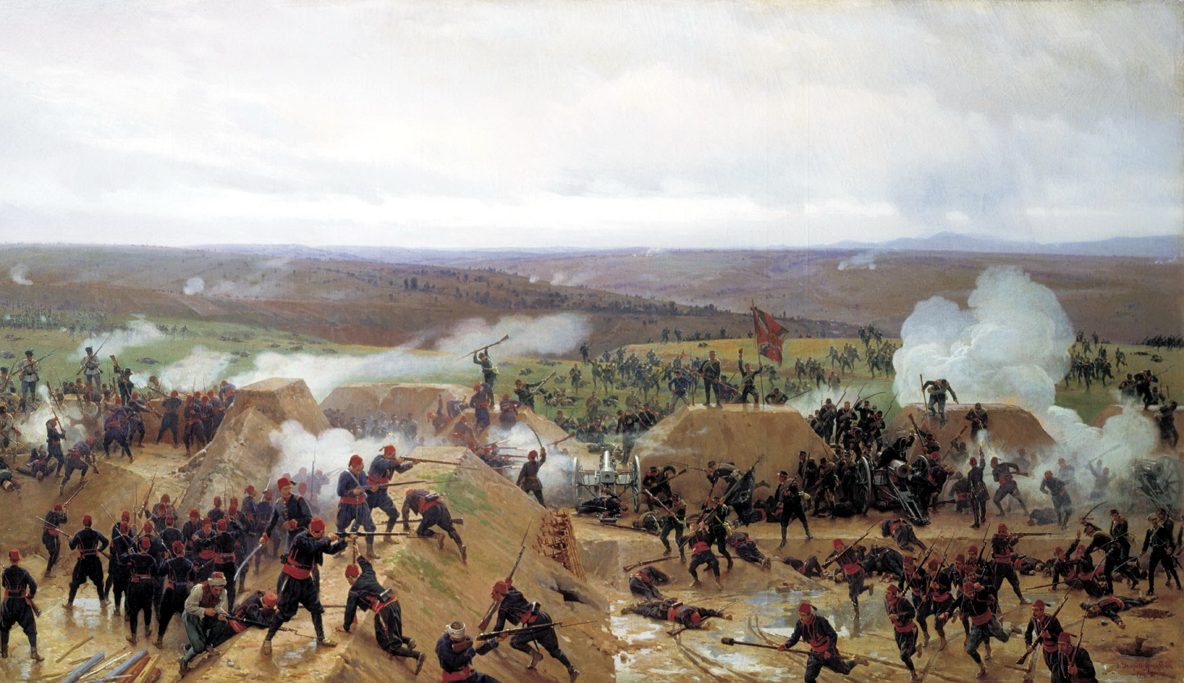
Вмешательство Англии
Успехи России обеспокоили Англию, и она направила свои военные корабли в Мраморное море.
Англия заявила, что если российская армия вторгнется в город Константинополь, то она разорвёт дипломатические отношения с Россией.

Slide 11
Договор Сан-Стефано
В 1878 г. был подписан договор между Россией и Турцией
Изменил политическую карту Балканского полуострова
Болгария получила полную самостоятельность
Черногория, Сербия и Румыния были признаны независимыми
Была назначена уплата Турцией контрибуции России

Slide 12
Пересмотр договора
Однако Сан-Стефанский договор не был признан Англией.
Она потребовала пересмотра договора.
Германия и Австро-Венгрия также присоединились к этому требованию.
Обособленная Россия вынужденно согласилась с созывом нового международного Берлинского конгресса.

Slide 13
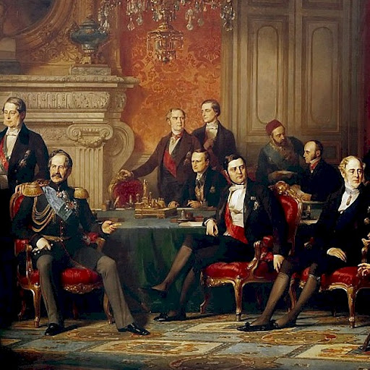
Берлинский конгресс
Конгресс открылся 13 июня 1878 года.
На конгрессе был подписан документ, названный Берлинским трактатом.
Он преуменьшил значение больших успехов России, достигнутых вследствие Сан-Стефанского договора.

Slide 14
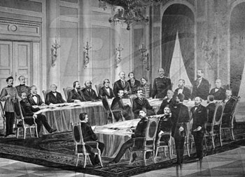
Решение конгресса
Английским военным кораблям дано право входить в Чёрное море остров Кипр был определён Англии а Босния и Герцеговина – Австро-Венгрии Болгария была разделена на 2 части России передали территории Кавказа, как Батуми, Карс и Ардаган была признана независимость Черногории, Сербии и Румынии

Slide 15
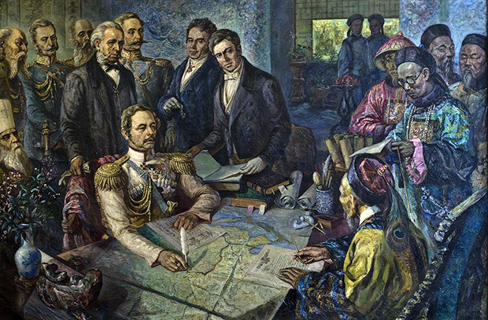
Политика Дальнего Востока
Русские торгово-промышленные круги были заинтересованы завоеванием Дальнего Востока, и поэтому Россия захватила Приамурье и Приморский край.
Россия теперь стремилась быть в хороших отношениях с Японией.

Slide 16
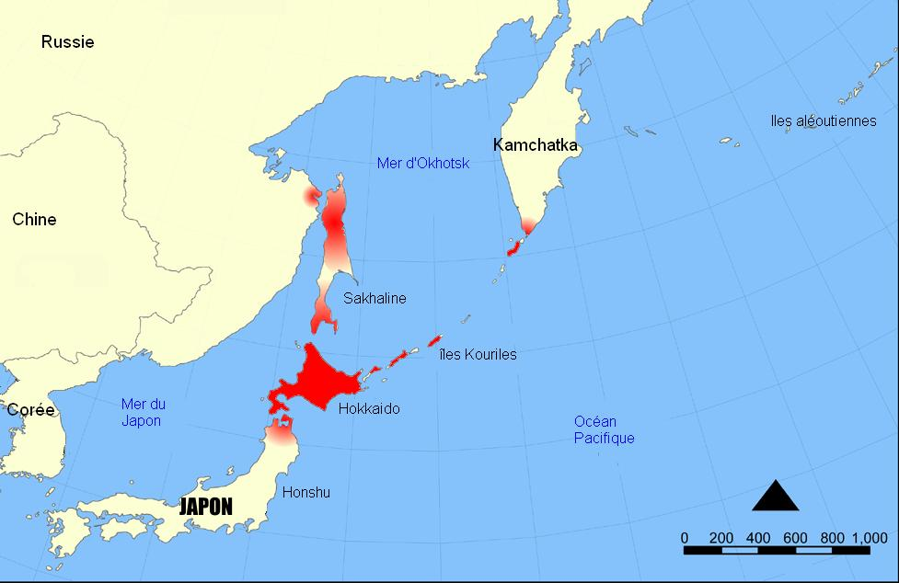
Россия и Япония
В частности, Россия не участвовала в обращённых против Японии военных экспедициях США, Англии и Франции.
В 1875 году был заключён договор о передаче Курильских островов Японии с условием отказа японского правительства от притязаний на Южный Сахалин.

Slide 17
В Средней Азии
В 70-е г.г. между правительствами России и Англии начались переговоры о сферах влияния в Средней Азии
Завершились они заключением соглашения в 1873 г., согласно которому
Россия признала Афганистан вне зоны своего влияния, а Англия прекратила свои притязания на Хиву

Slide 18
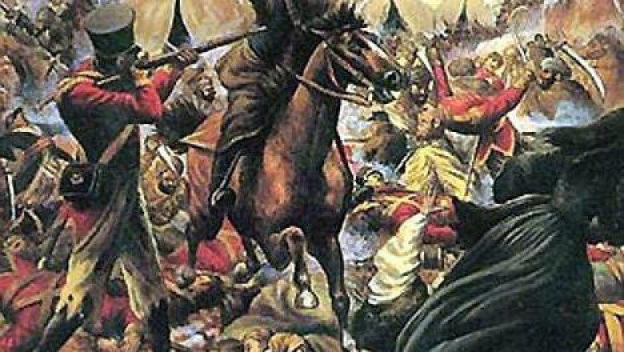
Афганистан
Англия вновь вторглась в Афганистан.
Однако афганский народ восстал против английских колонизаторов.
Восстание возглавлял политический деятель Абдурахман, находящийся на попечении российского правительства.
Повстанцы победили англичан.

Slide 19
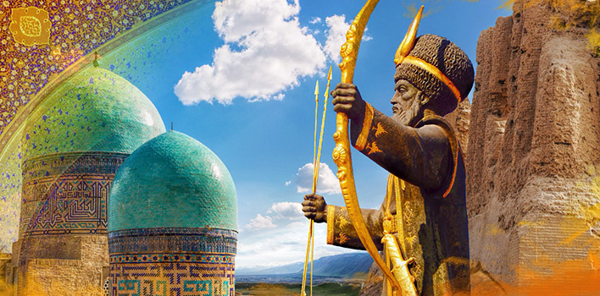
В Туркмении
Россия, добившаяся своих стратегических целей, приступила к оккупации территории нынешней Туркмении.
К тому же междоусобные разногласия внутри туркменских племён, их несплочённость пришлись кстати России.

Slide 20
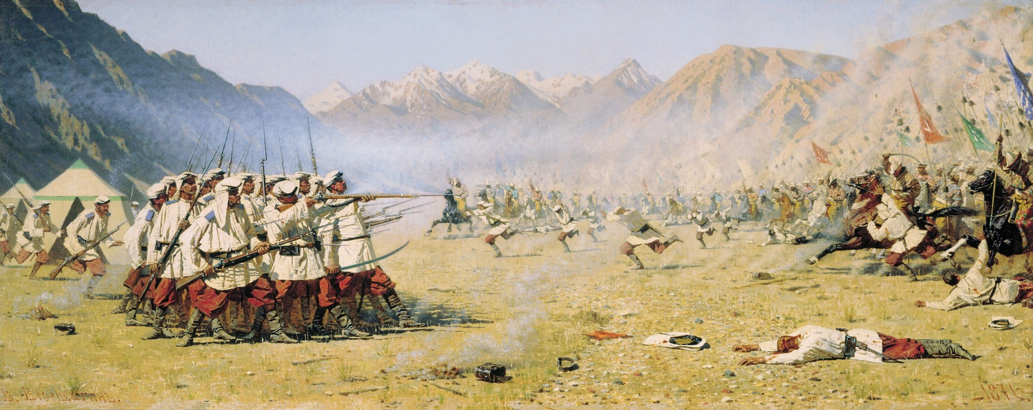
Границы Афганистана
В результате в 1885 г. Россия захватила Кушку.
После этого между Англией и Россией был решён вопрос о судьбе Афганистана и об определении его границ.
В 1891 г. был подписан договор о проведении через Памир границы между территорией Средней Азии, входившей в состав России, и Афганистаном.

Slide 21
Причины русско-японской войны
Русско-японские отношения резко обострились из-за Китая и его провинции Маньчжурии
Стало неизбежным возникновение, рано или поздно, войны между этими двумя государствами

Slide 22
Соглашение Япония-Англия
Япония теперь начала искать пути сближения с великими государствами
И наконец, в 1902 году было подписано японско-английское соглашение
Стороны договорились поддерживать друг друга при любых обстоятельствах

Slide 23
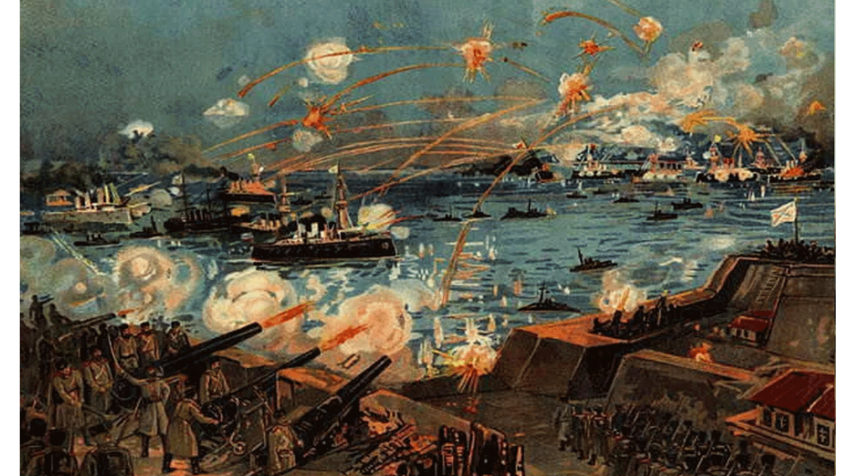
Начало войны
США стали настраивать Японию против России.
Японский военный флот, готовый к военным действиям, в 1904 году, не заявляя о войне, напал на военно-морской флот России в Порт-Артуре и нанёс большой ущерб.

Slide 24
Поражение России
Россия не была готова к войне в военно-экономическом отношении
И в итоге потерпела поражение и на море, и на суше
Наконец, Порт-Артур сдался
В 1905 г. был уничтожен русский флот возле Цусимы
Почти весь Тихоокеанский флот был разгромлен

Slide 25
Перемирие
Теперь Россия была вынуждена заключить договор о перемирии
23 августа 1905 года было подписано перемирие при посредничестве США. Россия признала распространение сферы влияния Японии на Корею
Япония завладела правом взятия в аренду Порт-Артура. Южная часть Сахалина была передана Японии

Slide 26
Вставьте пропущенное слово
24 апреля … (1877) года Россия объявила войну Турции
Сербия и … (Черногория) тоже участвовали в военных действиях
В 1878 году в … был подписан договор между Россией и Турцией
Была назначена крупная уплата Турцией … (контрибуция) России

Slide 27
ЗАДАНИЯ ДЛЯ САМОСТОЯТЕЛЬНОЙ РАБОТЫ
Прочитать параграф № 20
Выпишите даты и термины
Выполните работу по методу «Коллаж»

Slide 28
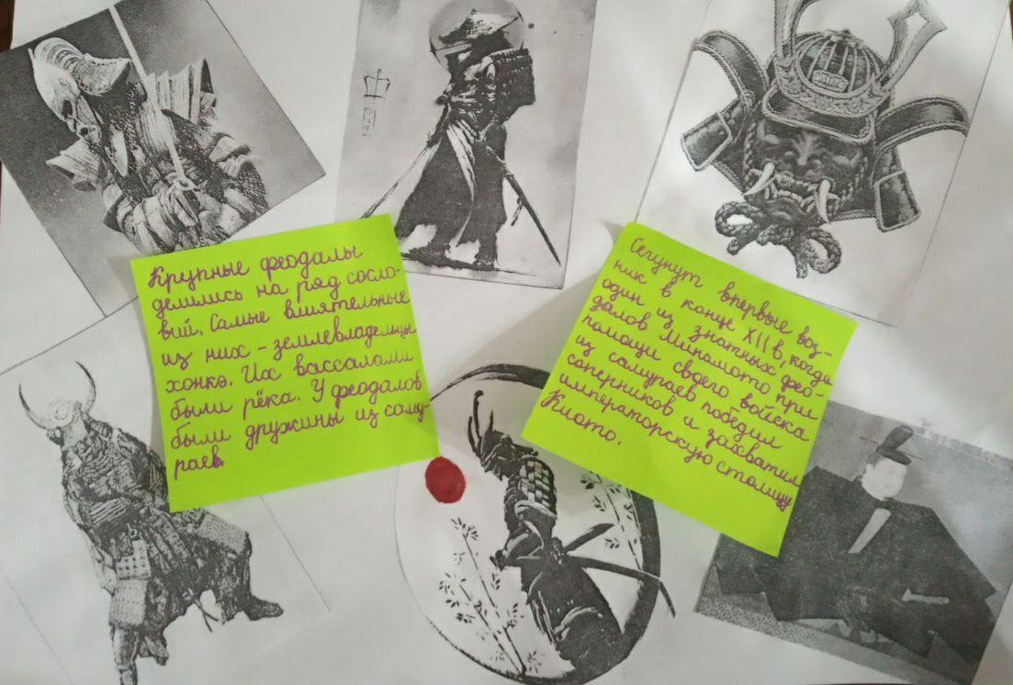
Метод «Коллаж»
Коллаж от фр. Coller – приклеивание, соединение в одно разнородных элементов.
Рисунками и символами показать тему.

